Slide 1
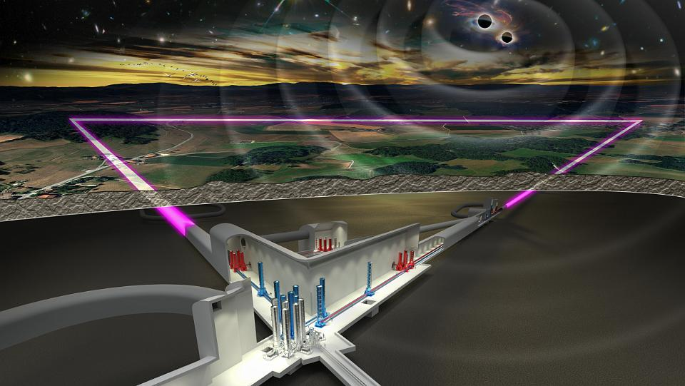
Summary Report: Site Preparation

Slide 2
Summary Report: Site Preparation
Standard and Special Rock Mechanics Measurements (D. Barta)
Updates from Sardinia (D. D’Urso)
Updates from EMR (W. Walk)
Windmills Mitigation Strategies (M. Marsella)
Discussion about SPB/SCB working strategy and organization (D. D’Urso & W. Walk)

Slide 3


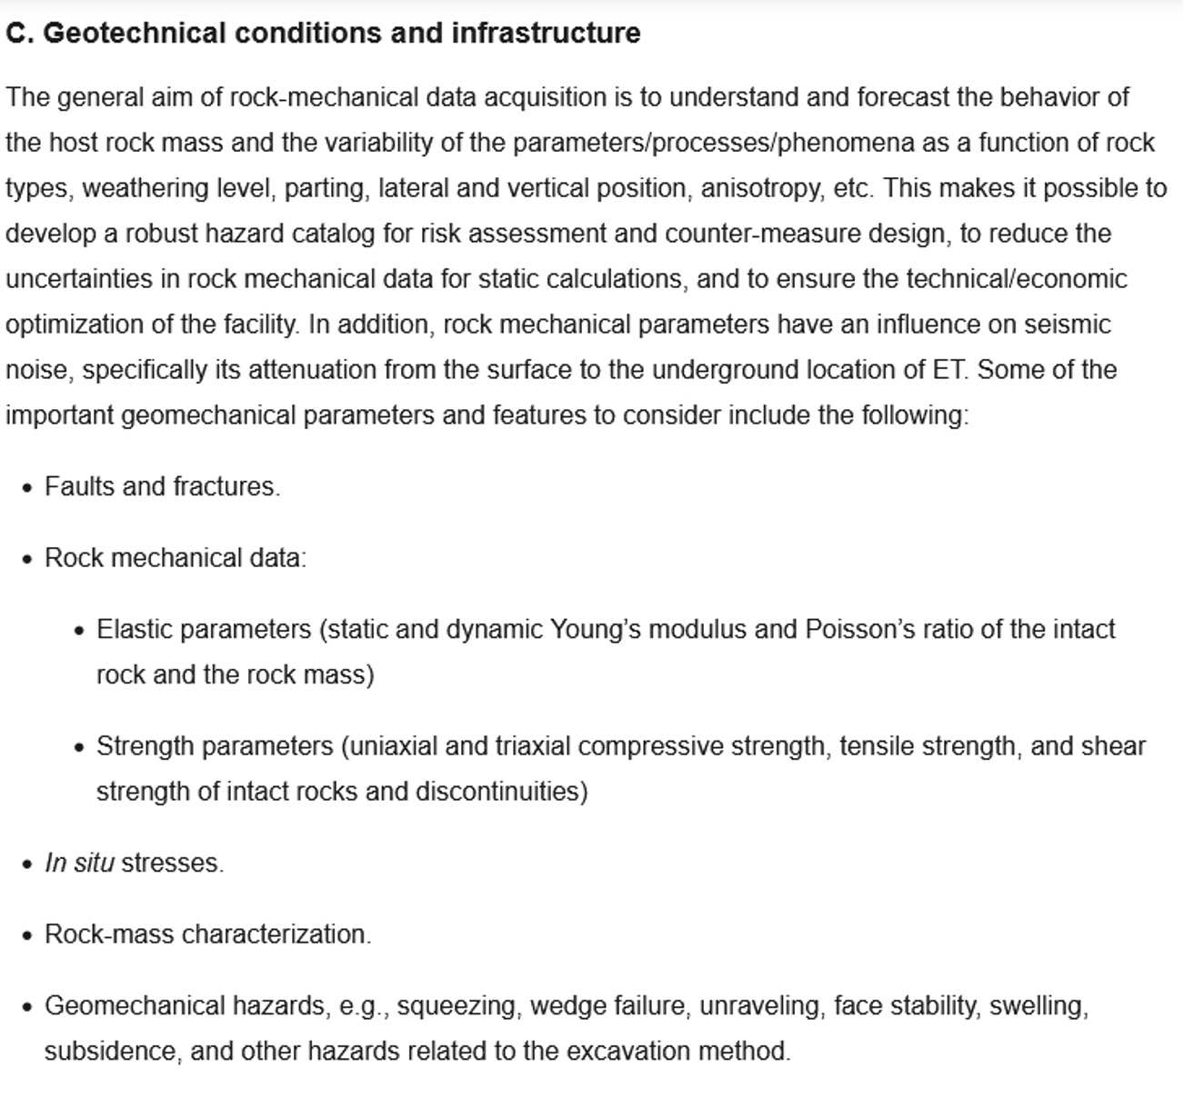


Need for rock mechanical data !

Slide 4


Rheology basics
deformation
Poynting—Thomson—Zener law :
relaxation time stress static Young modulus dynamical modulus
Need a standard approach to measuring static and dynamic stress E_{s} and E_{d}
To be taken into account in tunnel design
Rock properties determine values for E_{s} and E_{d}
Static stress measurement (Hook’s law)
Dynamic stress, measured through vibration
Limburg site measurements by E_{s}=10 GPa , E_{d}=72 Gpa
Comparative analysis on rocks can be useful for site selection

Slide 5
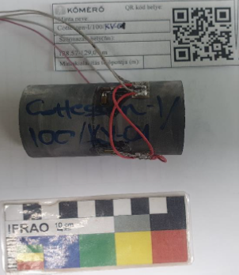
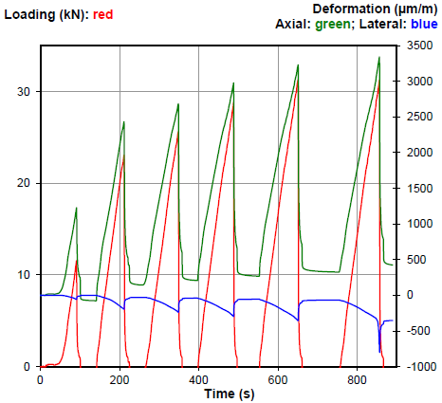
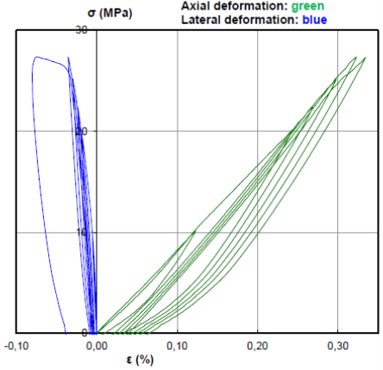
Limburg rock study – rheological aspects
Study of deformations under stresses

Slide 6
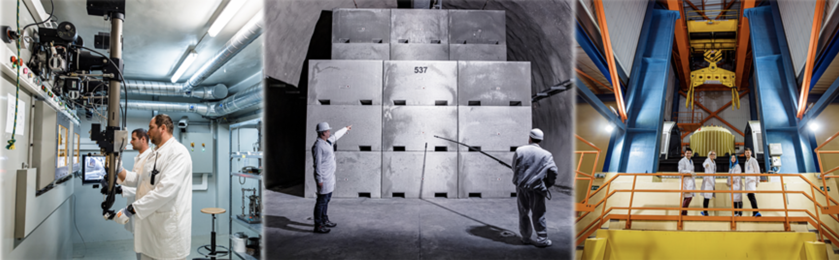
Has performed the rock mechanics quality asessment and long-term monitoring of the underground nuclear waste deposit in Bátaapáti / Hungary
International references for rock laboratory activities:
Exxon Mobile, Romania
GeoForschung Zentrum Potsdam, Germany
Whitehorse Mining Co., South-Africa

Slide 7
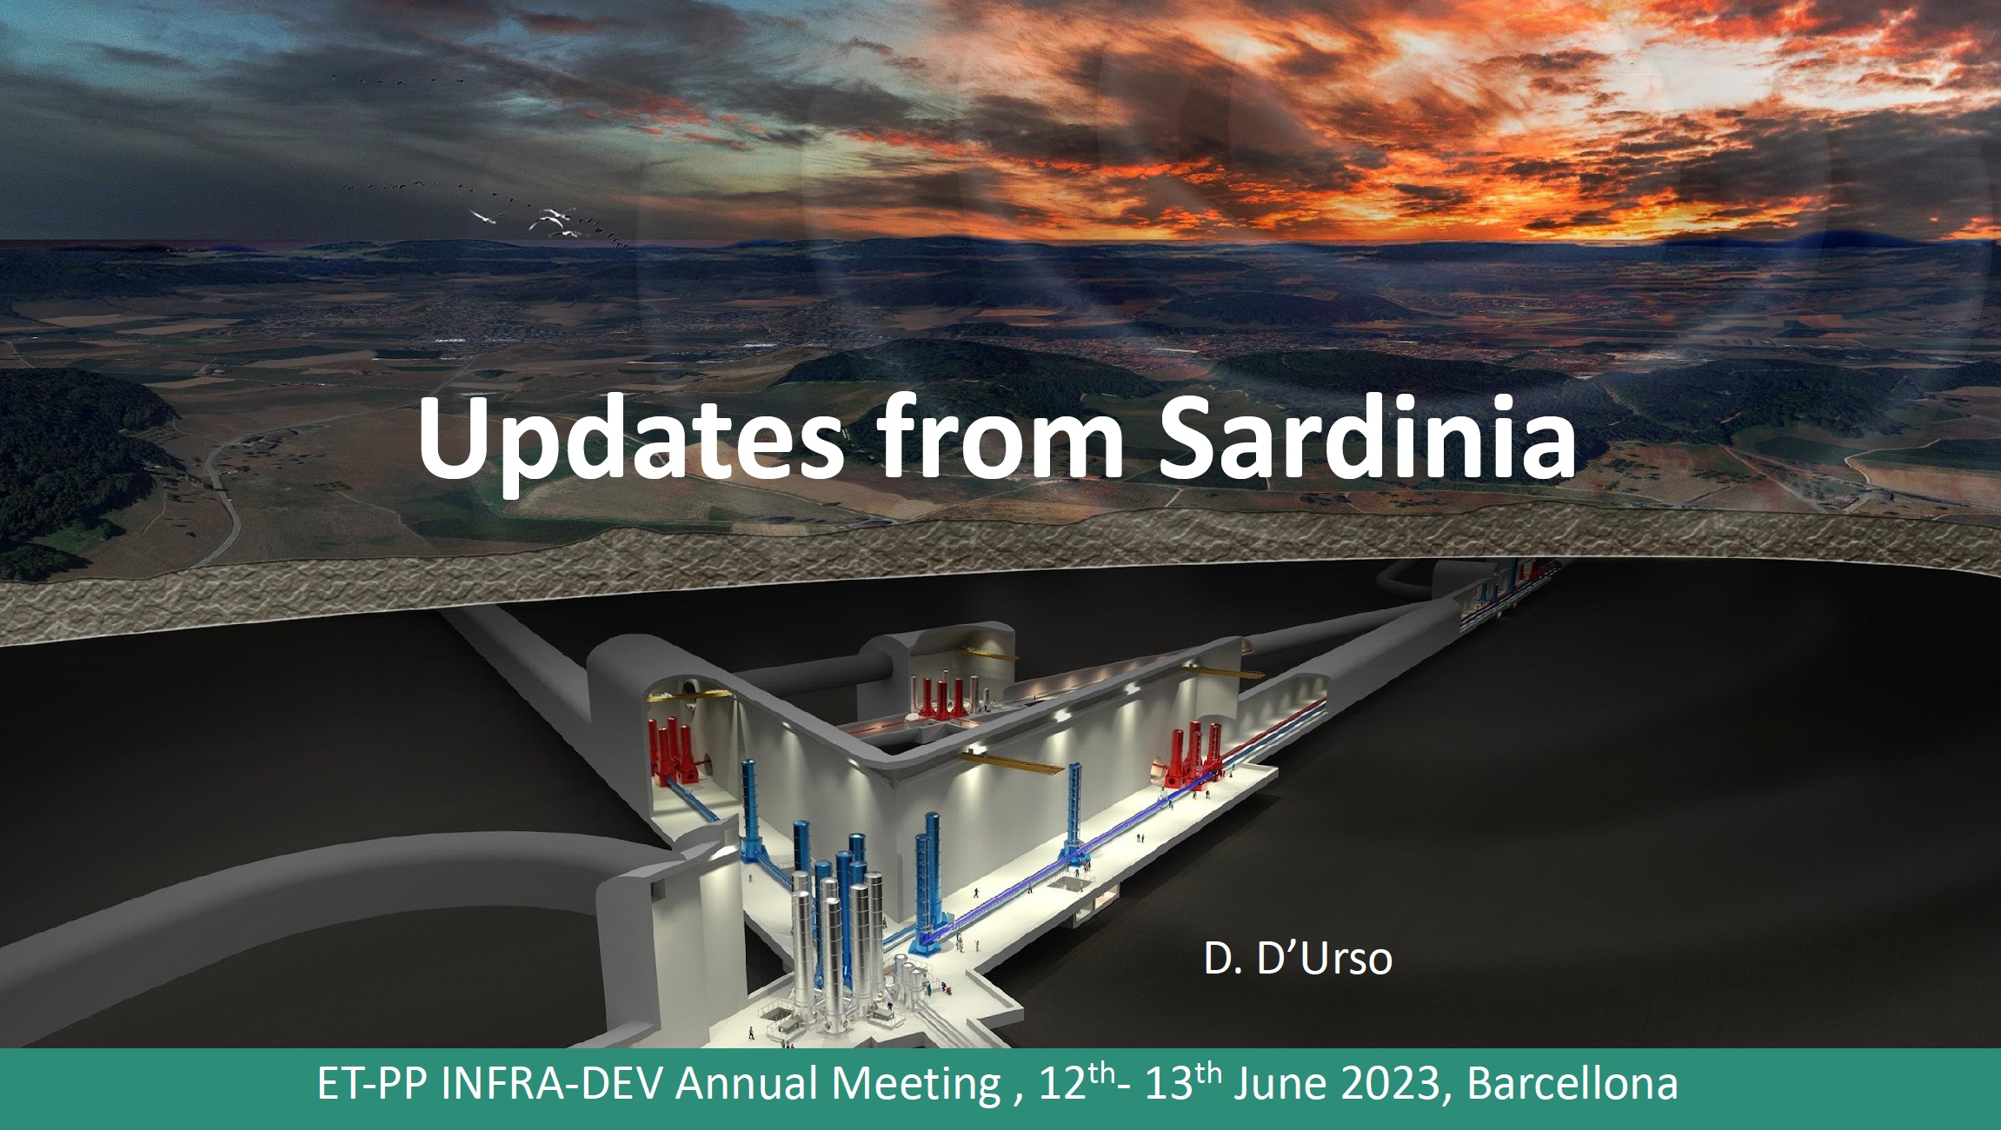

Slide 8
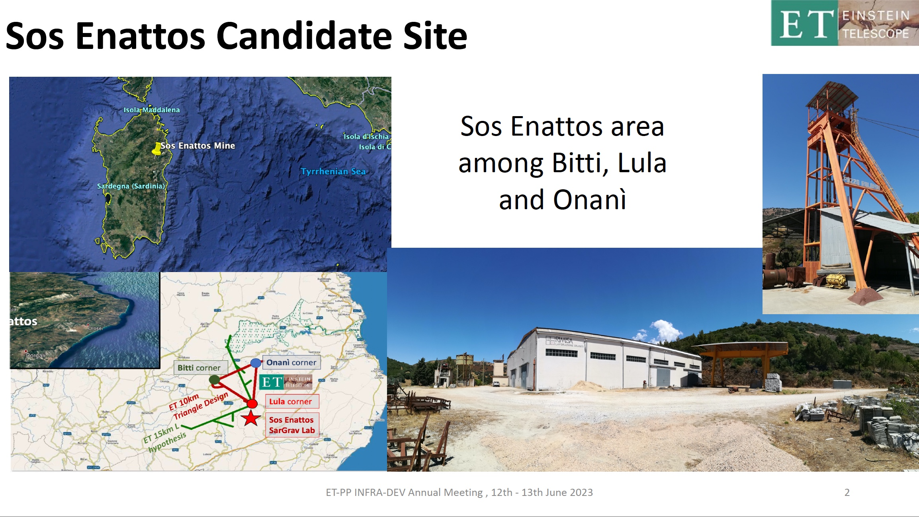

Slide 9
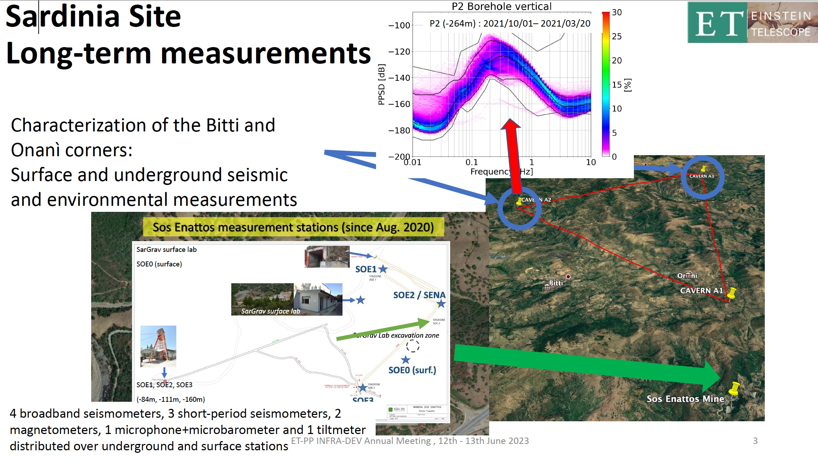

Slide 10
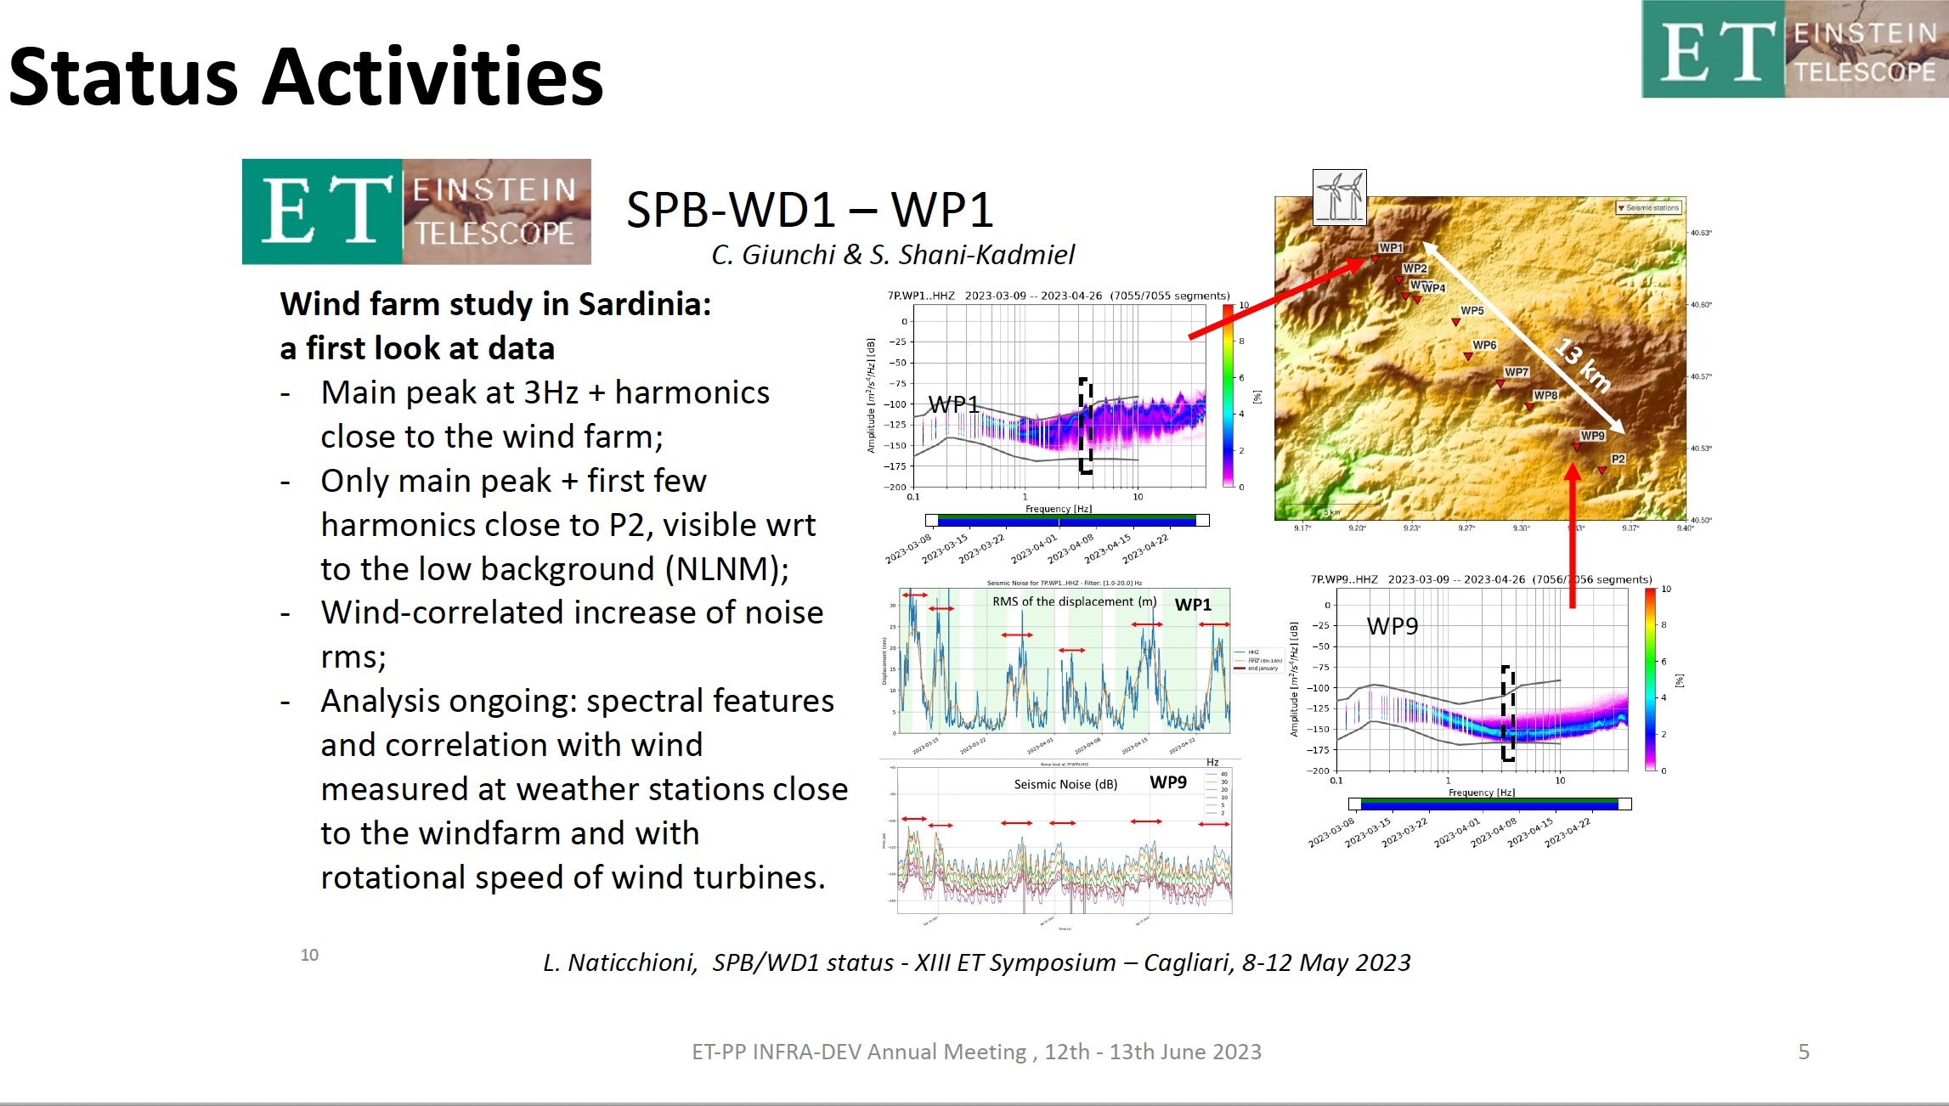

Slide 11
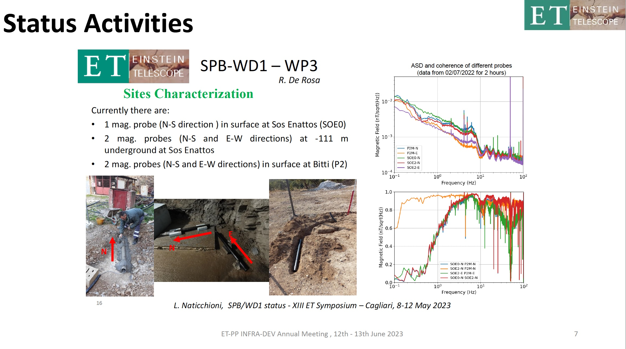

Slide 12
See Domenico’s Cagliari presentation for more detail

Slide 13
Wim Walk, EMR subsurface update
Barcelona, 12-13 June 2023

Slide 14
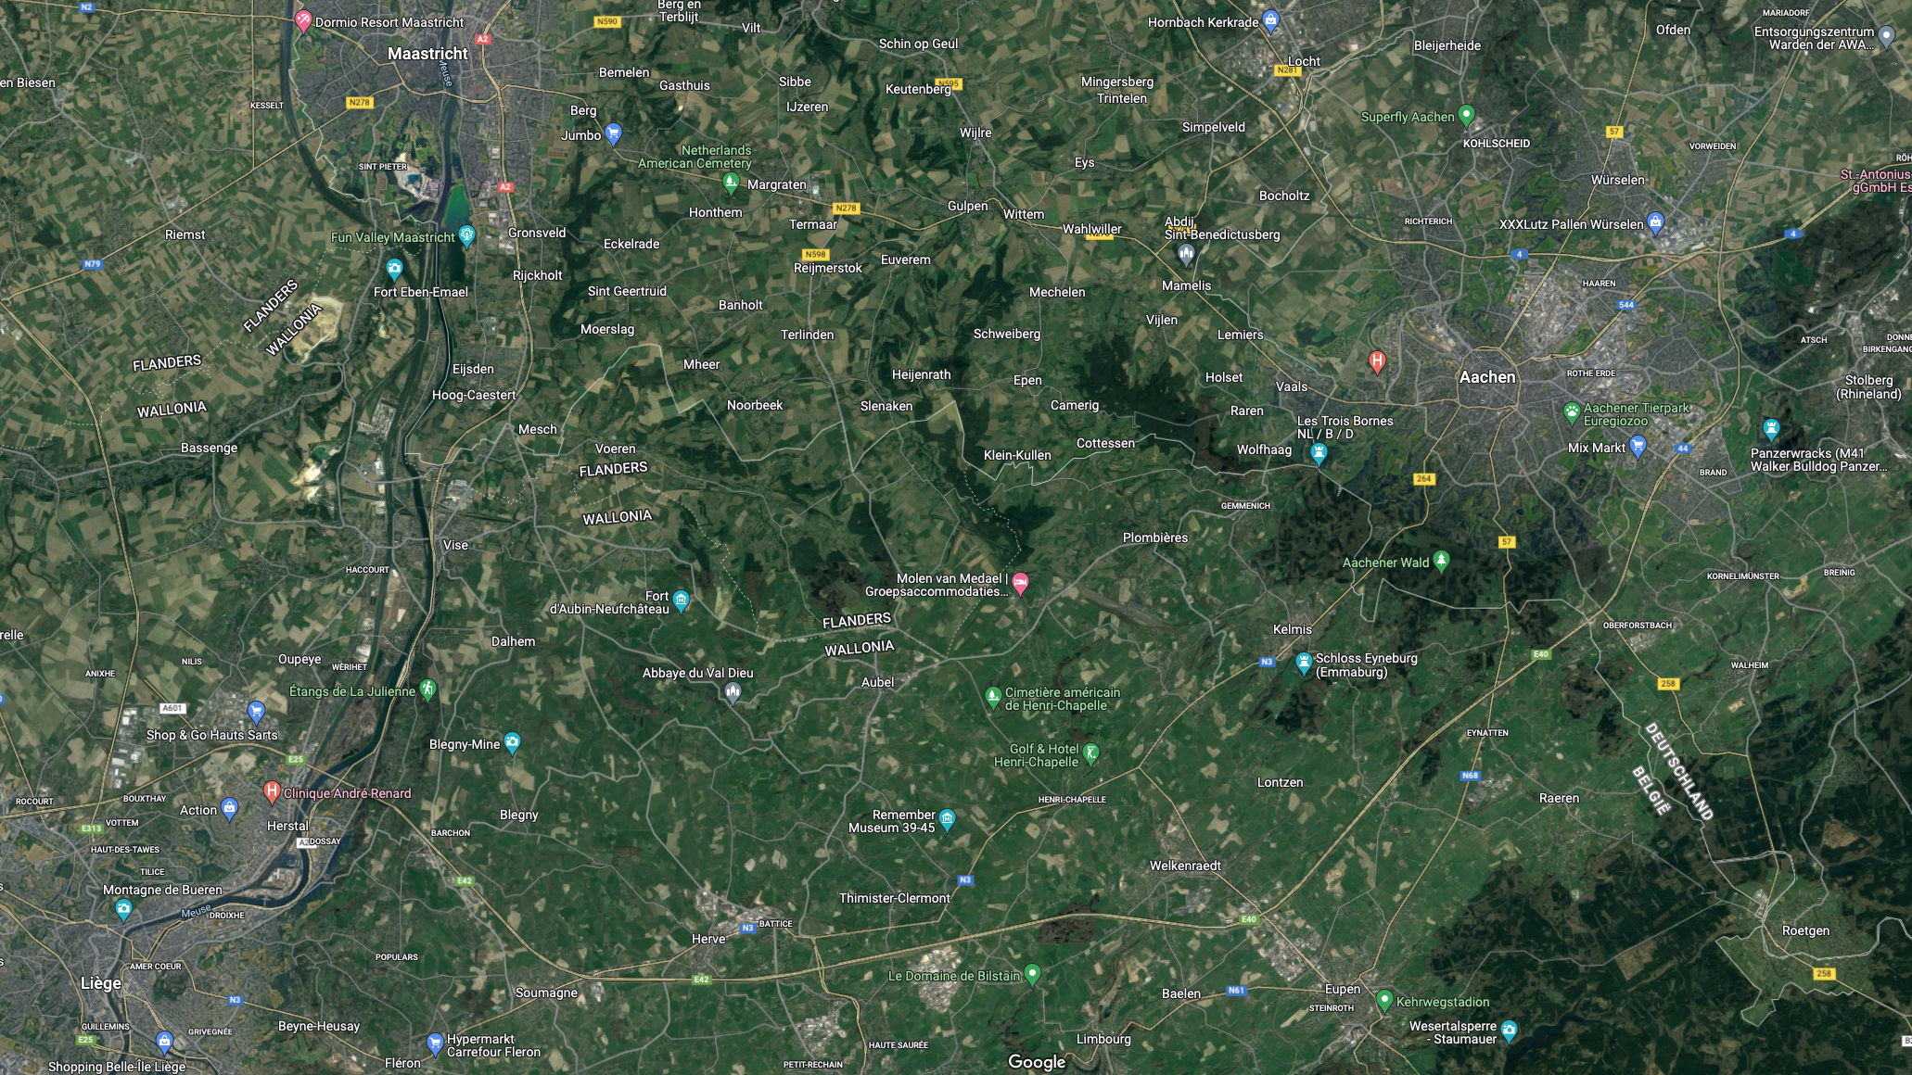
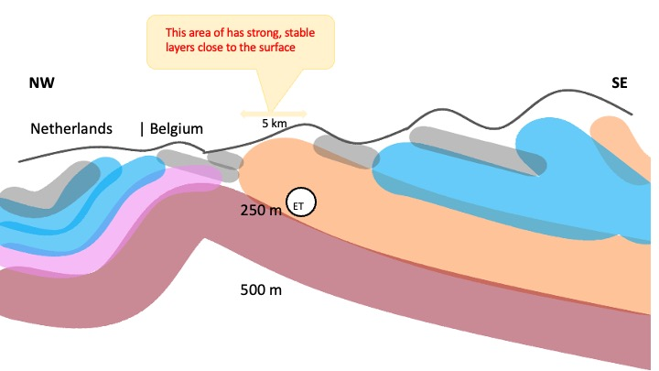
Booze – Val-Dieu Block
Booze – Val-Dieu block and South-West part of search area suggesting preferred locations for the corner points.
Notes:
luchtfoto 3D met het massief en de bovenzijde van het Boven-Devoon (Famenniaan)
met ~ is ongeveer op basis van ERT, doorgaans zit het dan 10 m hoger dan deze verwachting
de rest vd data zijn hard, boringen of zichtbaar aan het maaiveld,
Er geldt een nuance de ouderdom van de topzijde, hoe westelijker des te ouder en daar is meer erosie opgetreden en/of ea niet afgezet.
--
Groetjes,
Bjorn
even zeker weten: bj Aken zit het dus op -1000 meter (1 km)?
Ik wist dat richting Oosten de harde (goede) lagen snel dieper
zouden zitten. Maar is het verloop zo snel d.w.z. van +100-200 naar -1000 meter?
Frank
JA FrankDat is ten zuiden van dit BVD-Blok in boorgat RWTH 1, loop je dan een paar honderd meter naar het zuiden dan zie je de Devoonrotsen voor je uit de grond komen bij de Thermen.Diverse uplifts komen daar samen, Aken is zone waar alle kreukels elkaar op korte afstand van elkaar staan. Ik zal een plaatje aan het basisdocument toevoegen.
Bij boorgat de Plank zit het Devoon minstens op -115 NAP of dieper (niet aangetroffen) en bij Gulpen dieper dan -400 NAP.
Yves heeft ws waardevolle data voor ons ten zuiden van Sippenaeken, dat zit nog niet in het geomodel denk ik.
Bjorn

Slide 15
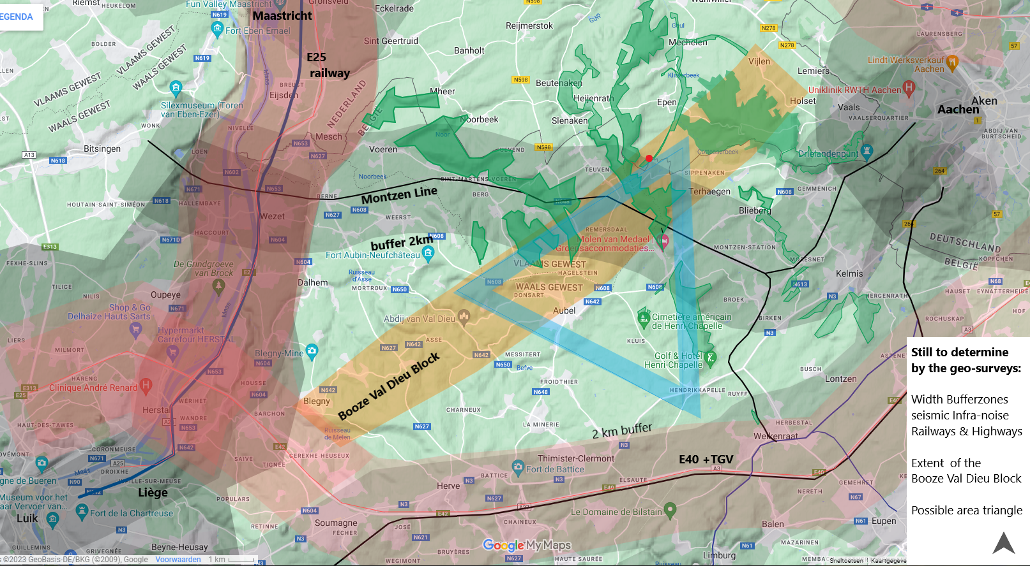
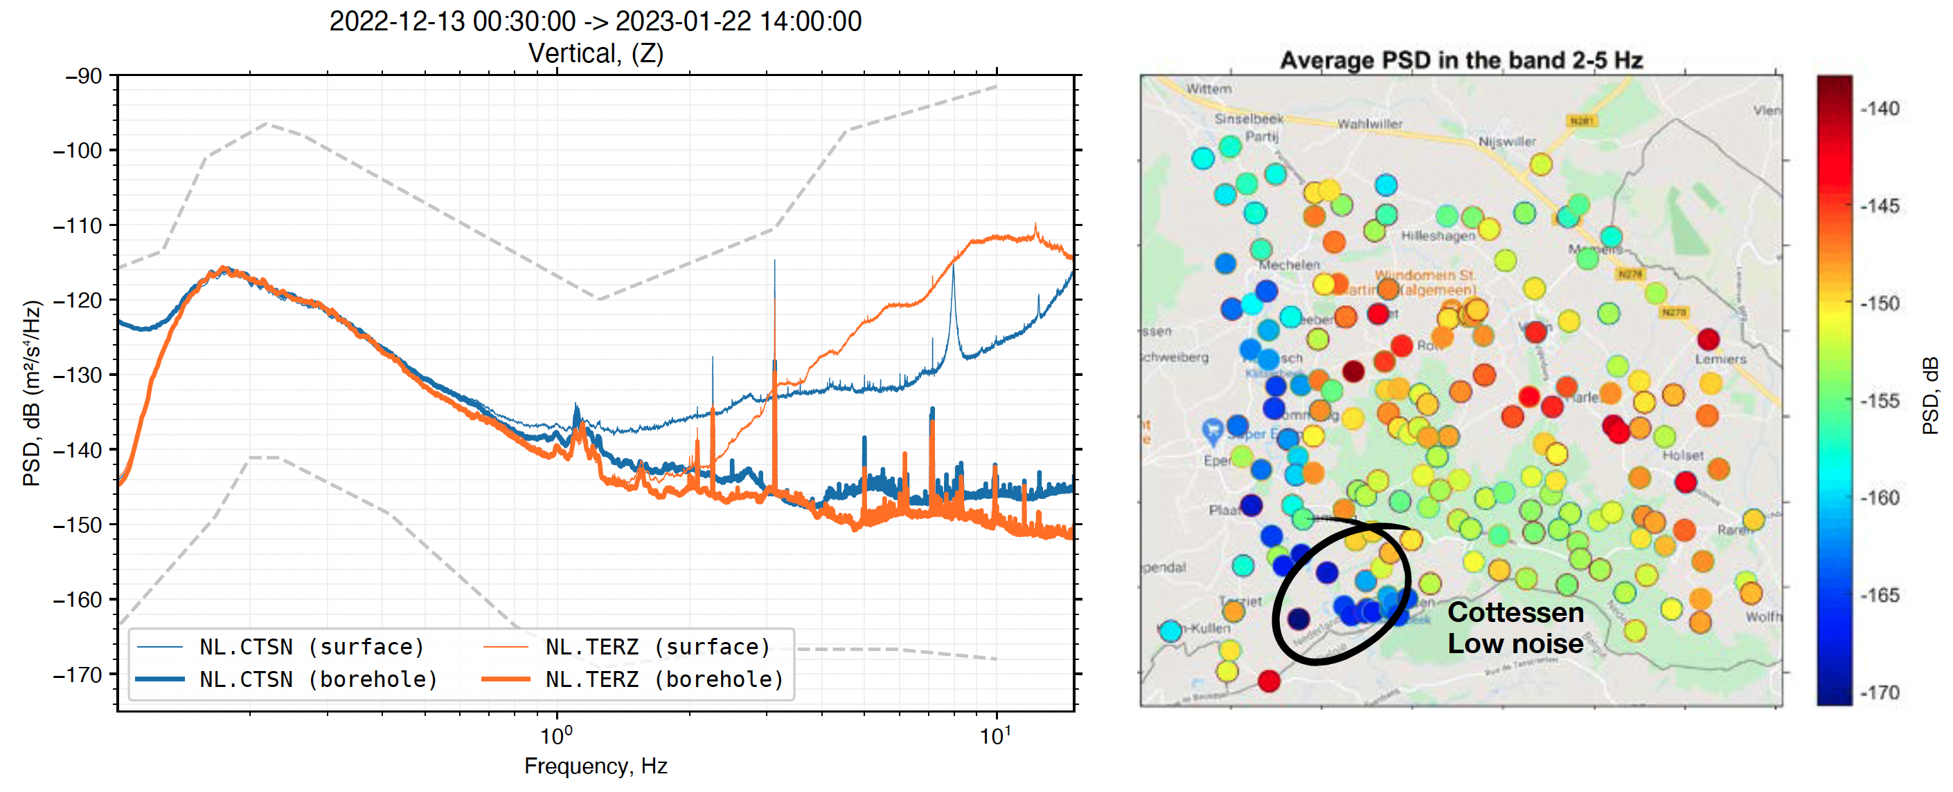
Contraints are conservative and must be confirmed
They suggest a prioritized Action Plan, possibly saving time

Slide 16
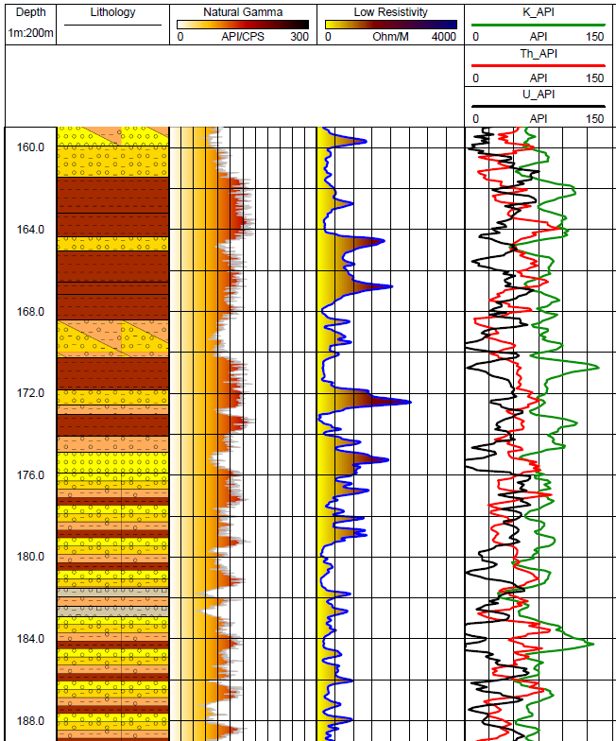
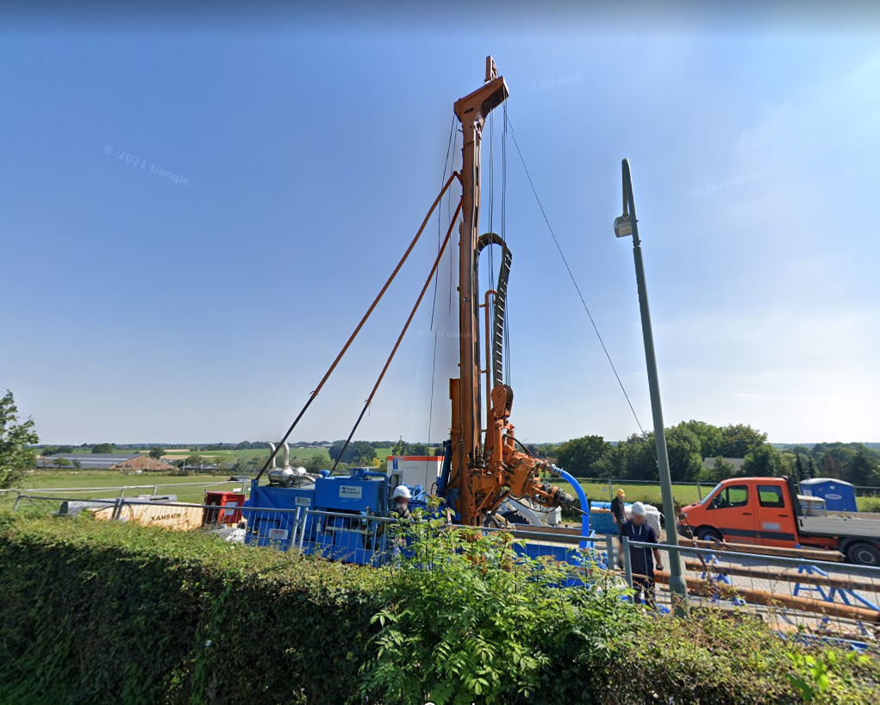
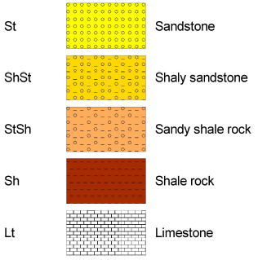
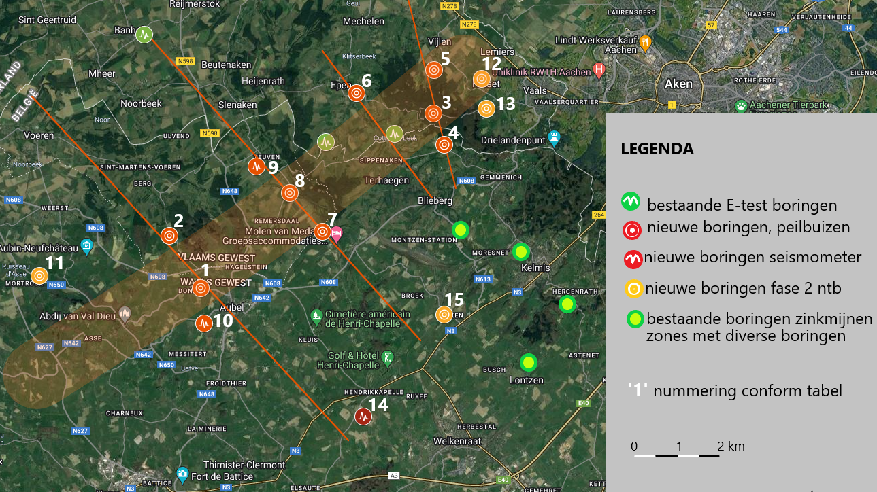
Planning de-risking Activities
Boreholes: two sets of ~10
Geomechanical Evaluation Cores vs Shafts
Active seismic campaign
Passive seismic campaigns
ERT, Magnetic, Gravimetric surveys
Anthropogenic Noise Studies

Slide 17
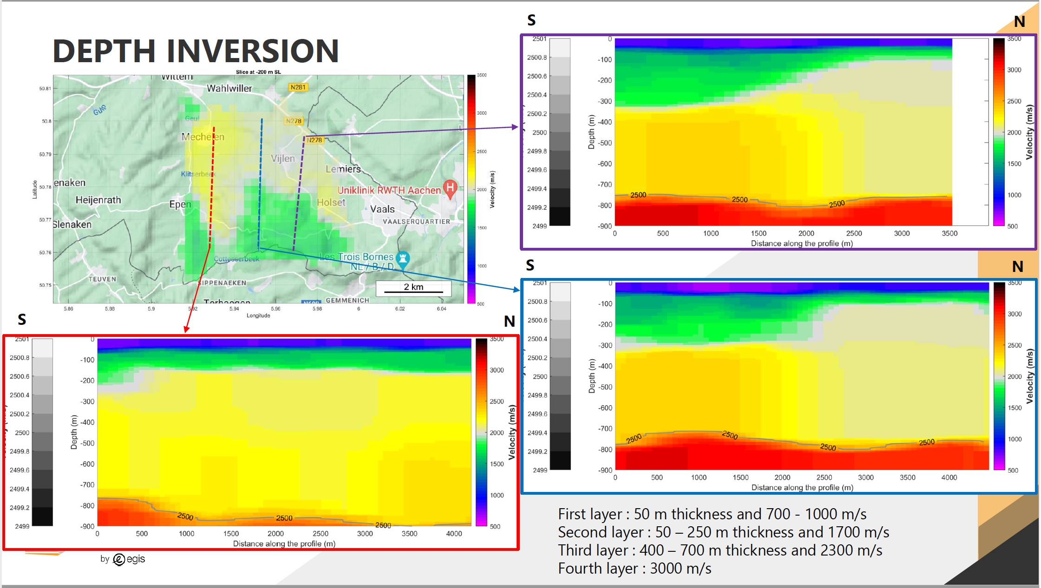
Planning de-risking Activities
Boreholes: two sets of ~10
Geomechanical Evaluation Cores vs Shafts
Active seismic campaign
Passive seismic campaigns
ERT, Magnetic, Gravimetric surveys
Anthropogenic Noise Studies

Slide 18
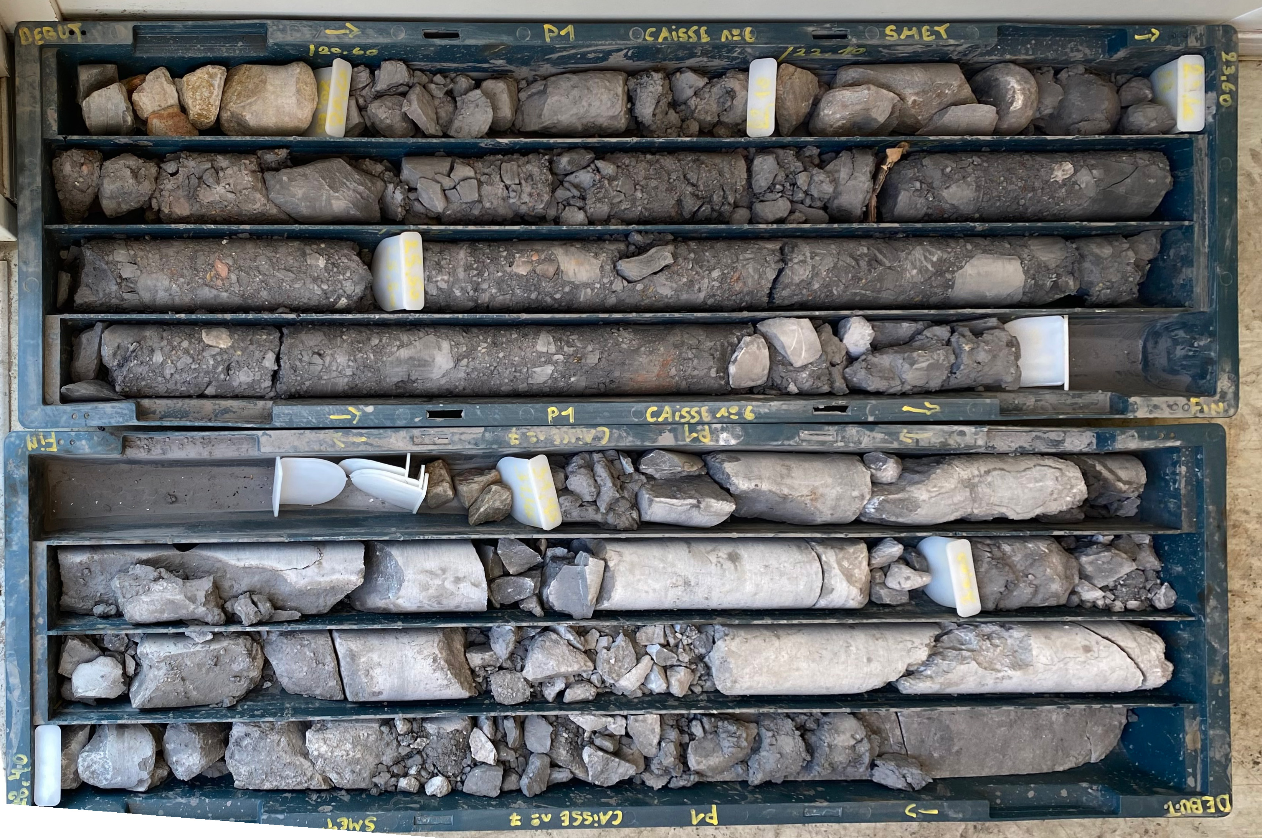
Notes:
luchtfoto 3D met het massief en de bovenzijde van het Boven-Devoon (Famenniaan)
met ~ is ongeveer op basis van ERT, doorgaans zit het dan 10 m hoger dan deze verwachting
de rest vd data zijn hard, boringen of zichtbaar aan het maaiveld,
Er geldt een nuance de ouderdom van de topzijde, hoe westelijker des te ouder en daar is meer erosie opgetreden en/of ea niet afgezet.
--
Groetjes,
Bjorn
even zeker weten: bj Aken zit het dus op -1000 meter (1 km)?
Ik wist dat richting Oosten de harde (goede) lagen snel dieper
zouden zitten. Maar is het verloop zo snel d.w.z. van +100-200 naar -1000 meter?
Frank
JA FrankDat is ten zuiden van dit BVD-Blok in boorgat RWTH 1, loop je dan een paar honderd meter naar het zuiden dan zie je de Devoonrotsen voor je uit de grond komen bij de Thermen.Diverse uplifts komen daar samen, Aken is zone waar alle kreukels elkaar op korte afstand van elkaar staan. Ik zal een plaatje aan het basisdocument toevoegen.
Bij boorgat de Plank zit het Devoon minstens op -115 NAP of dieper (niet aangetroffen) en bij Gulpen dieper dan -400 NAP.
Yves heeft ws waardevolle data voor ons ten zuiden van Sippenaeken, dat zit nog niet in het geomodel denk ik.
Bjorn

Slide 19
Path forward is clear:
Focus on most promising trajectory area
Confirm and refine geology (BVD block and 3rd corner)
Geomechanical interpretation
Carefully measure all sources of noise
Notes:
luchtfoto 3D met het massief en de bovenzijde van het Boven-Devoon (Famenniaan)
met ~ is ongeveer op basis van ERT, doorgaans zit het dan 10 m hoger dan deze verwachting
de rest vd data zijn hard, boringen of zichtbaar aan het maaiveld,
Er geldt een nuance de ouderdom van de topzijde, hoe westelijker des te ouder en daar is meer erosie opgetreden en/of ea niet afgezet.
--
Groetjes,
Bjorn
even zeker weten: bj Aken zit het dus op -1000 meter (1 km)?
Ik wist dat richting Oosten de harde (goede) lagen snel dieper
zouden zitten. Maar is het verloop zo snel d.w.z. van +100-200 naar -1000 meter?
Frank
JA FrankDat is ten zuiden van dit BVD-Blok in boorgat RWTH 1, loop je dan een paar honderd meter naar het zuiden dan zie je de Devoonrotsen voor je uit de grond komen bij de Thermen.Diverse uplifts komen daar samen, Aken is zone waar alle kreukels elkaar op korte afstand van elkaar staan. Ik zal een plaatje aan het basisdocument toevoegen.
Bij boorgat de Plank zit het Devoon minstens op -115 NAP of dieper (niet aangetroffen) en bij Gulpen dieper dan -400 NAP.
Yves heeft ws waardevolle data voor ons ten zuiden van Sippenaeken, dat zit nog niet in het geomodel denk ik.
Bjorn

Slide 20


Slide 21
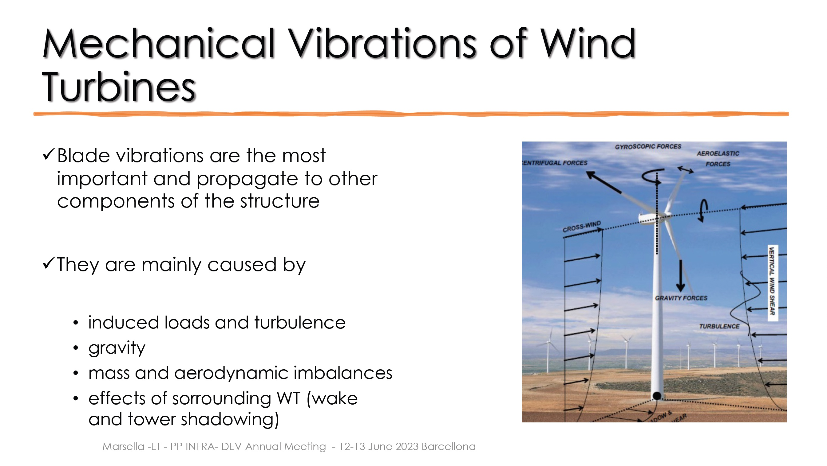

Slide 22
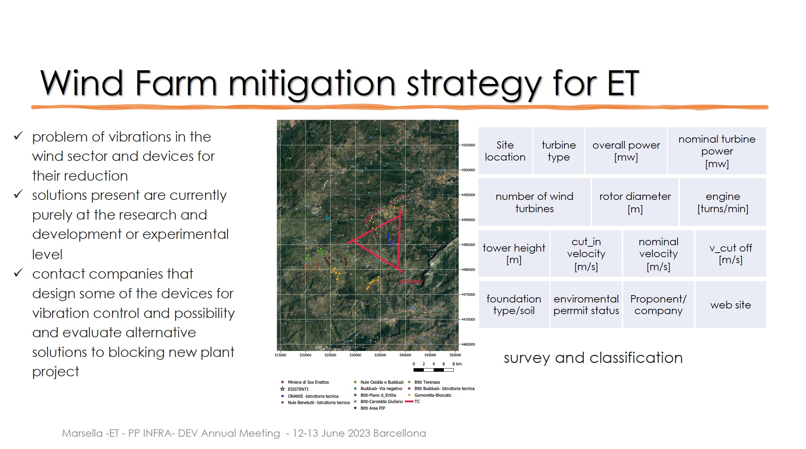

Slide 23
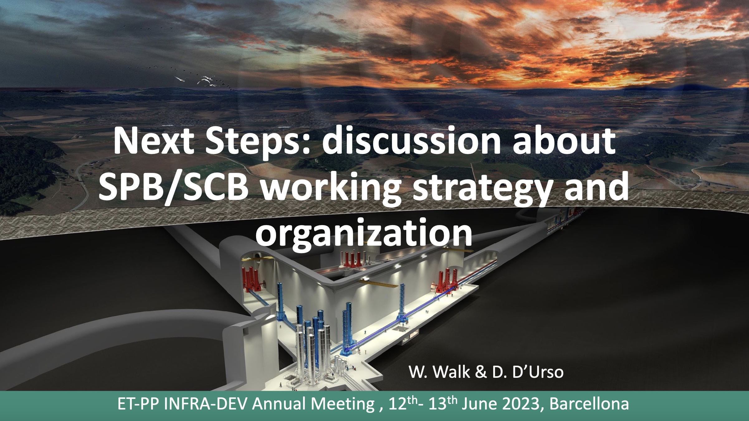
D. D’Urso & W. Walk

Slide 24
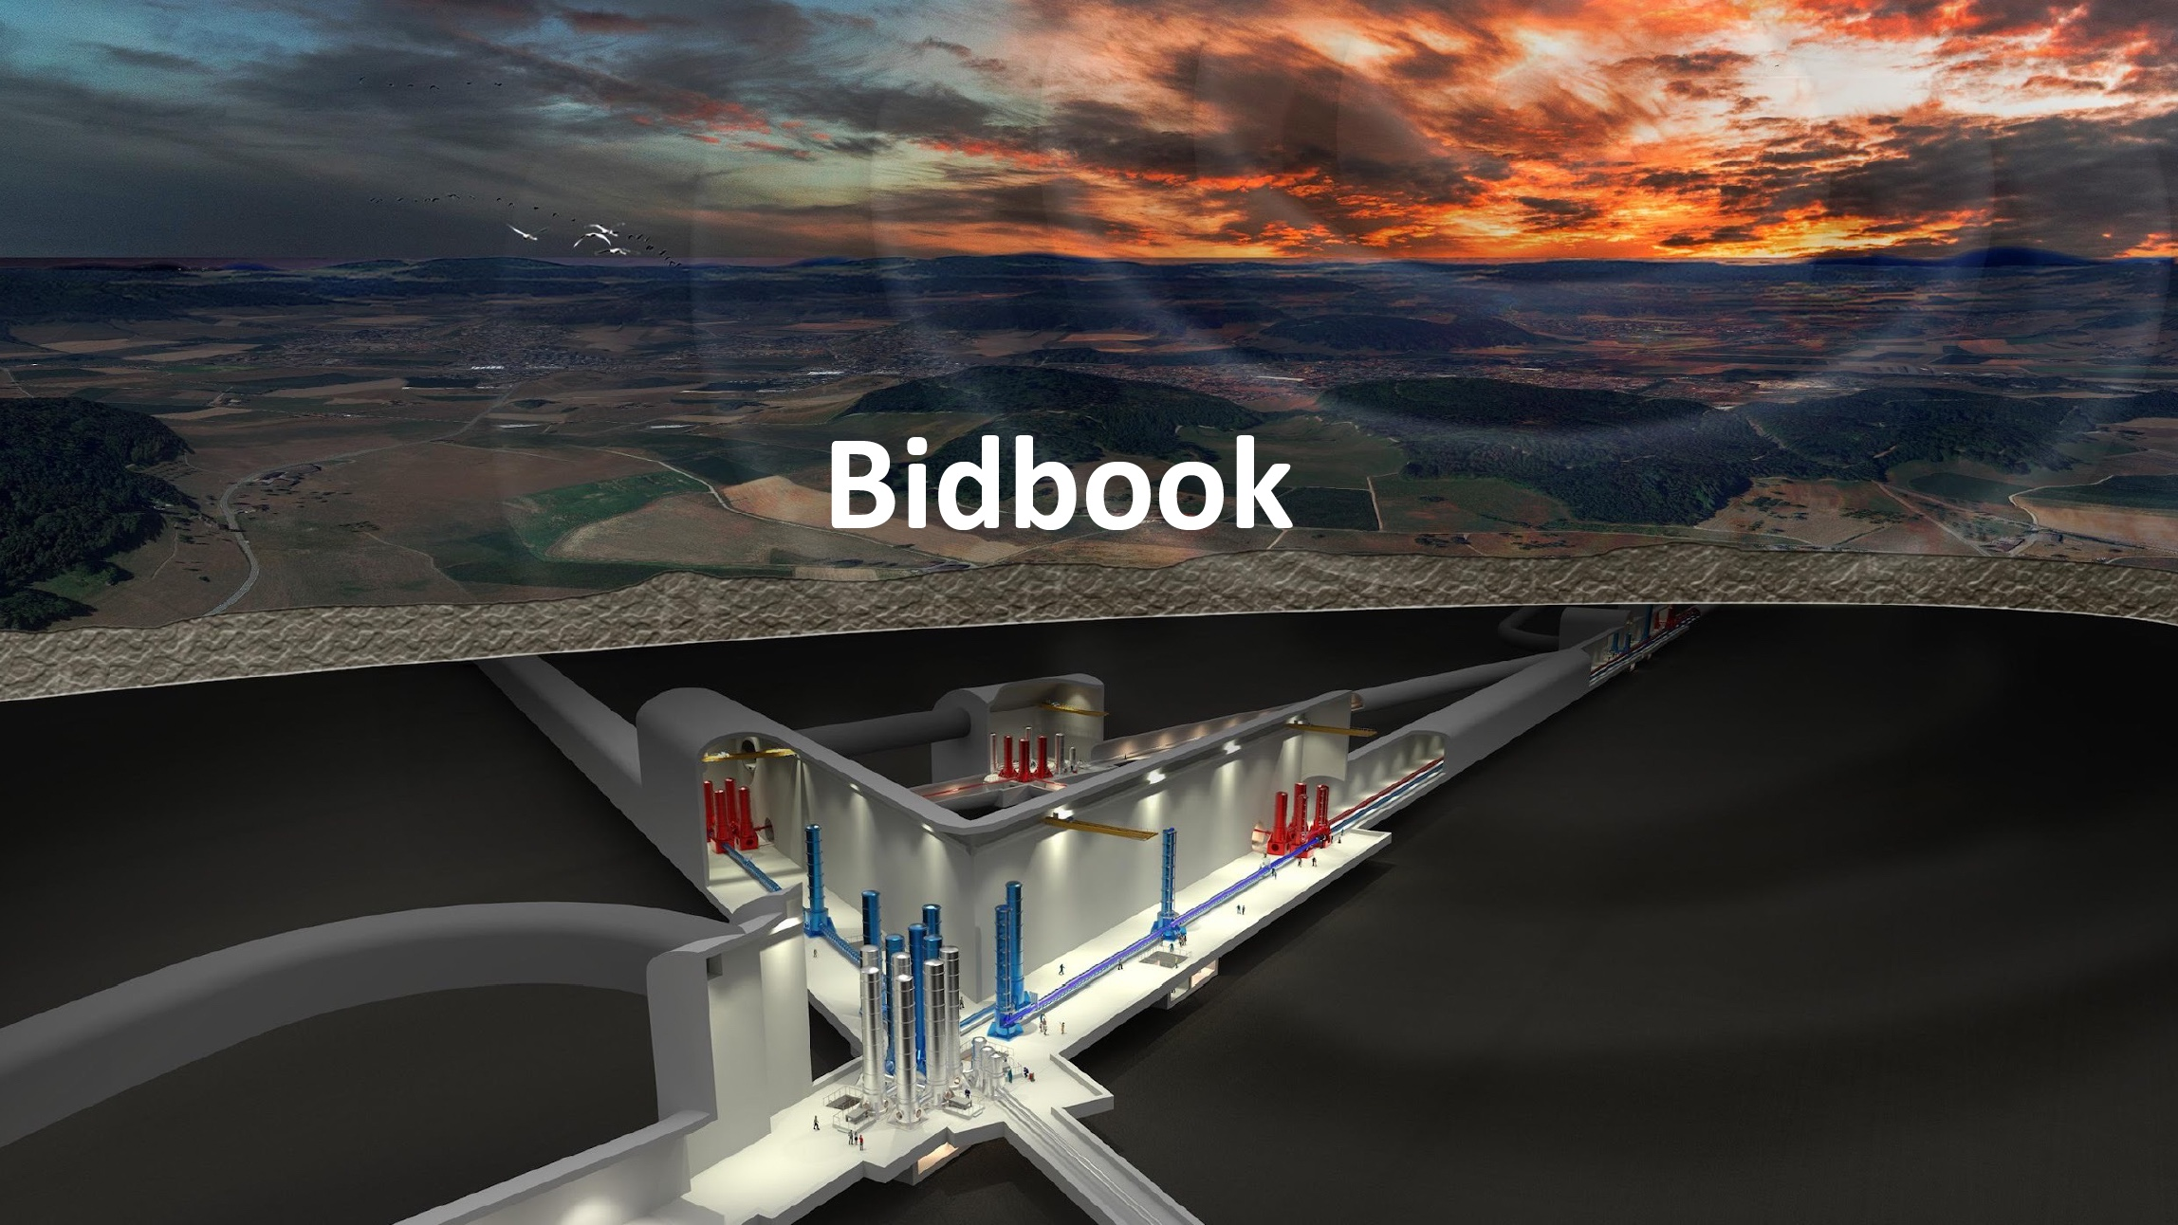

Slide 25
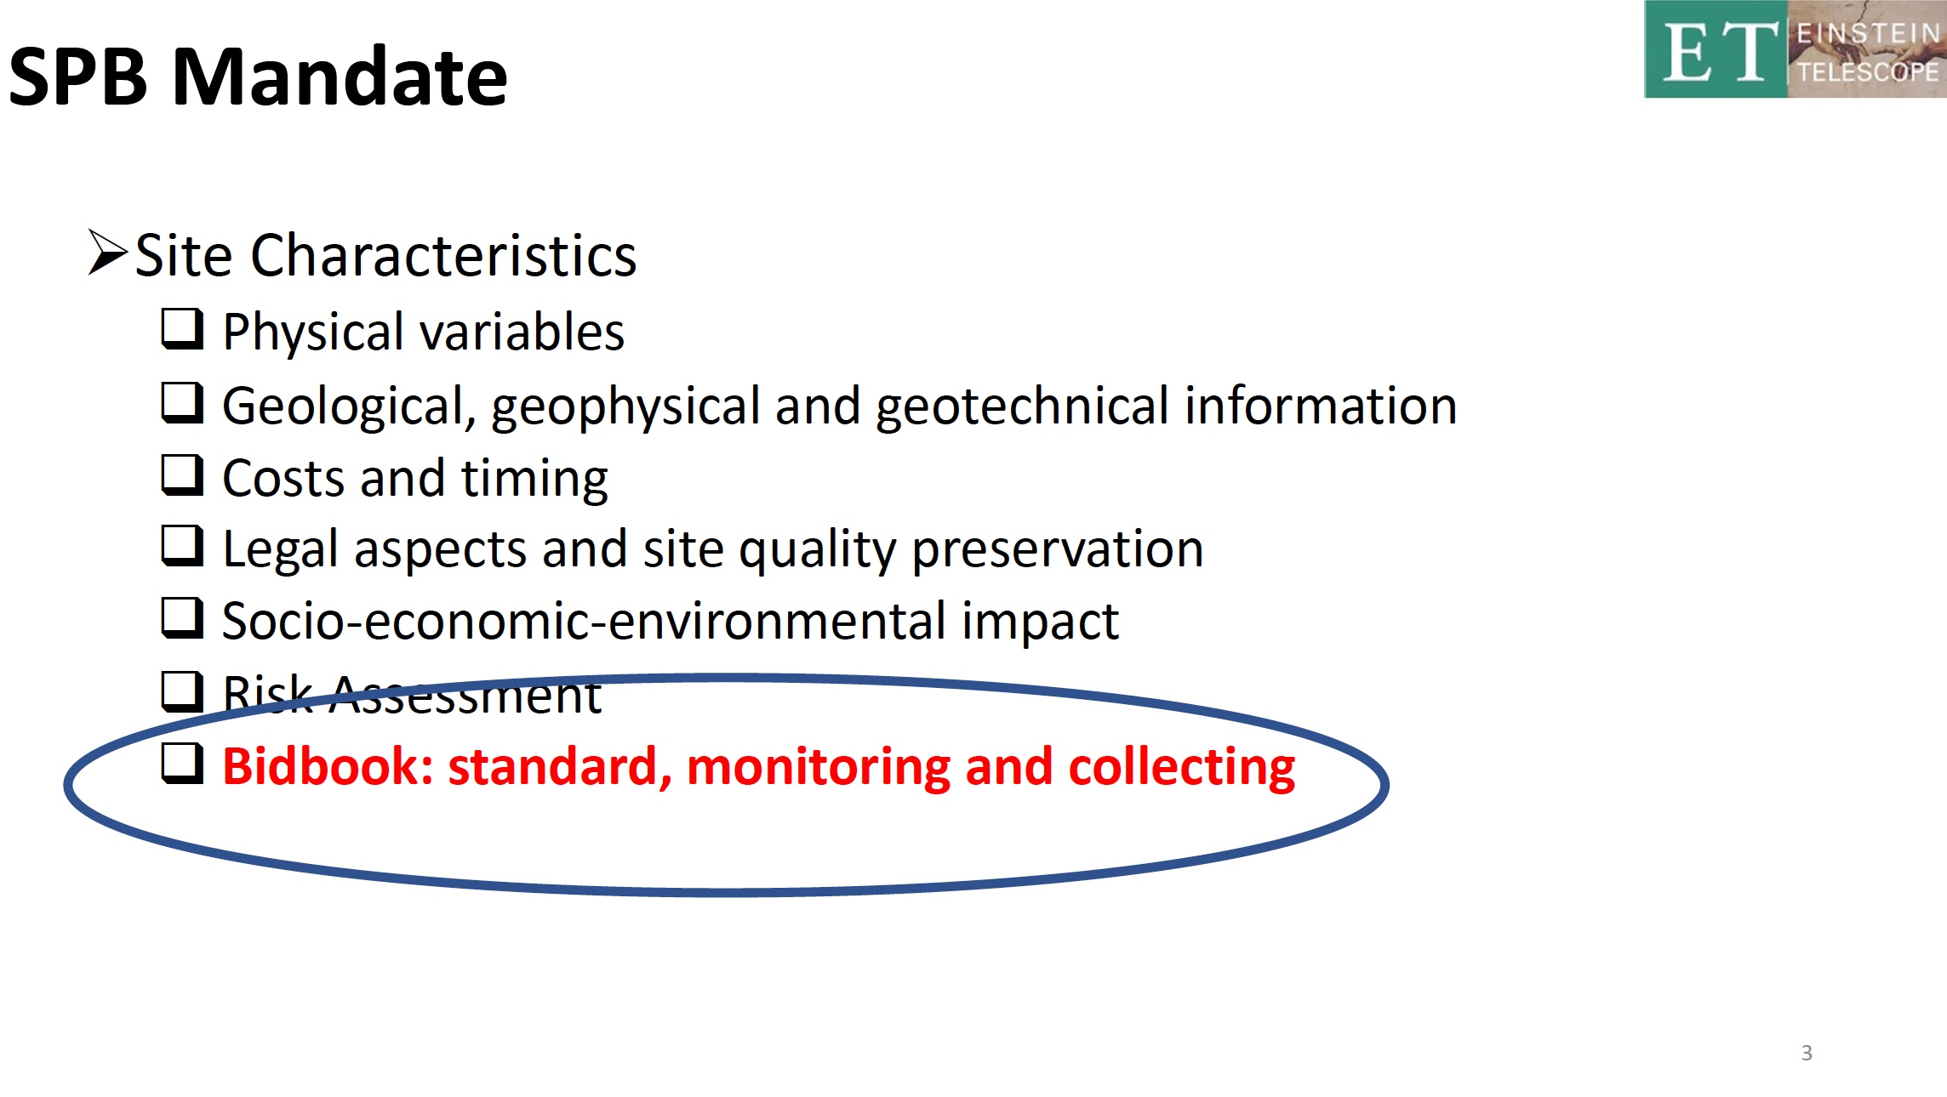

Slide 26
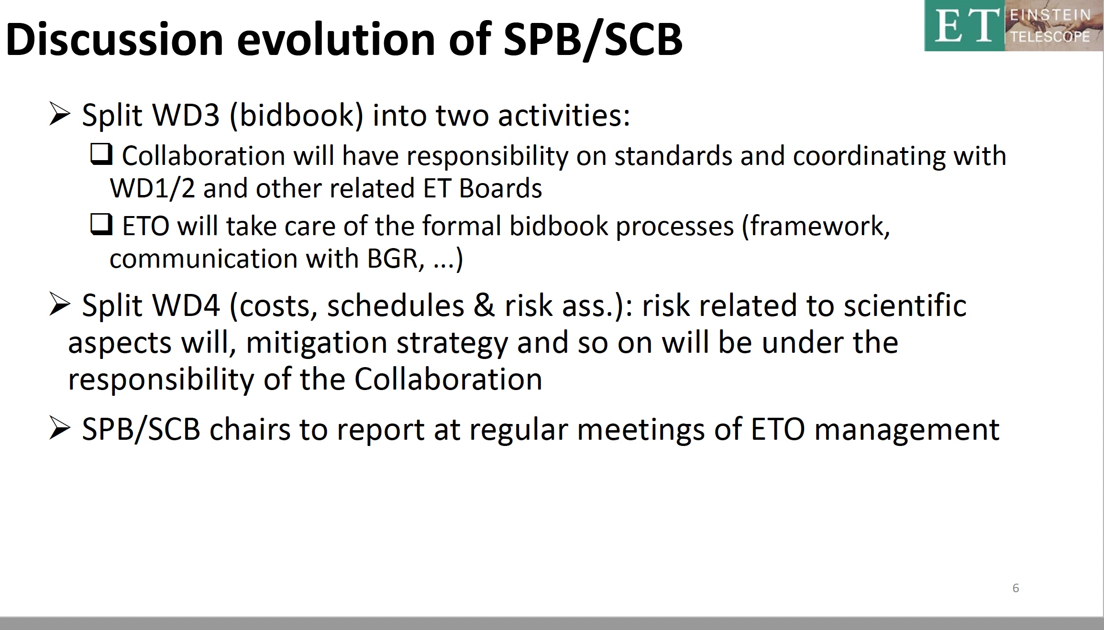

Slide 27
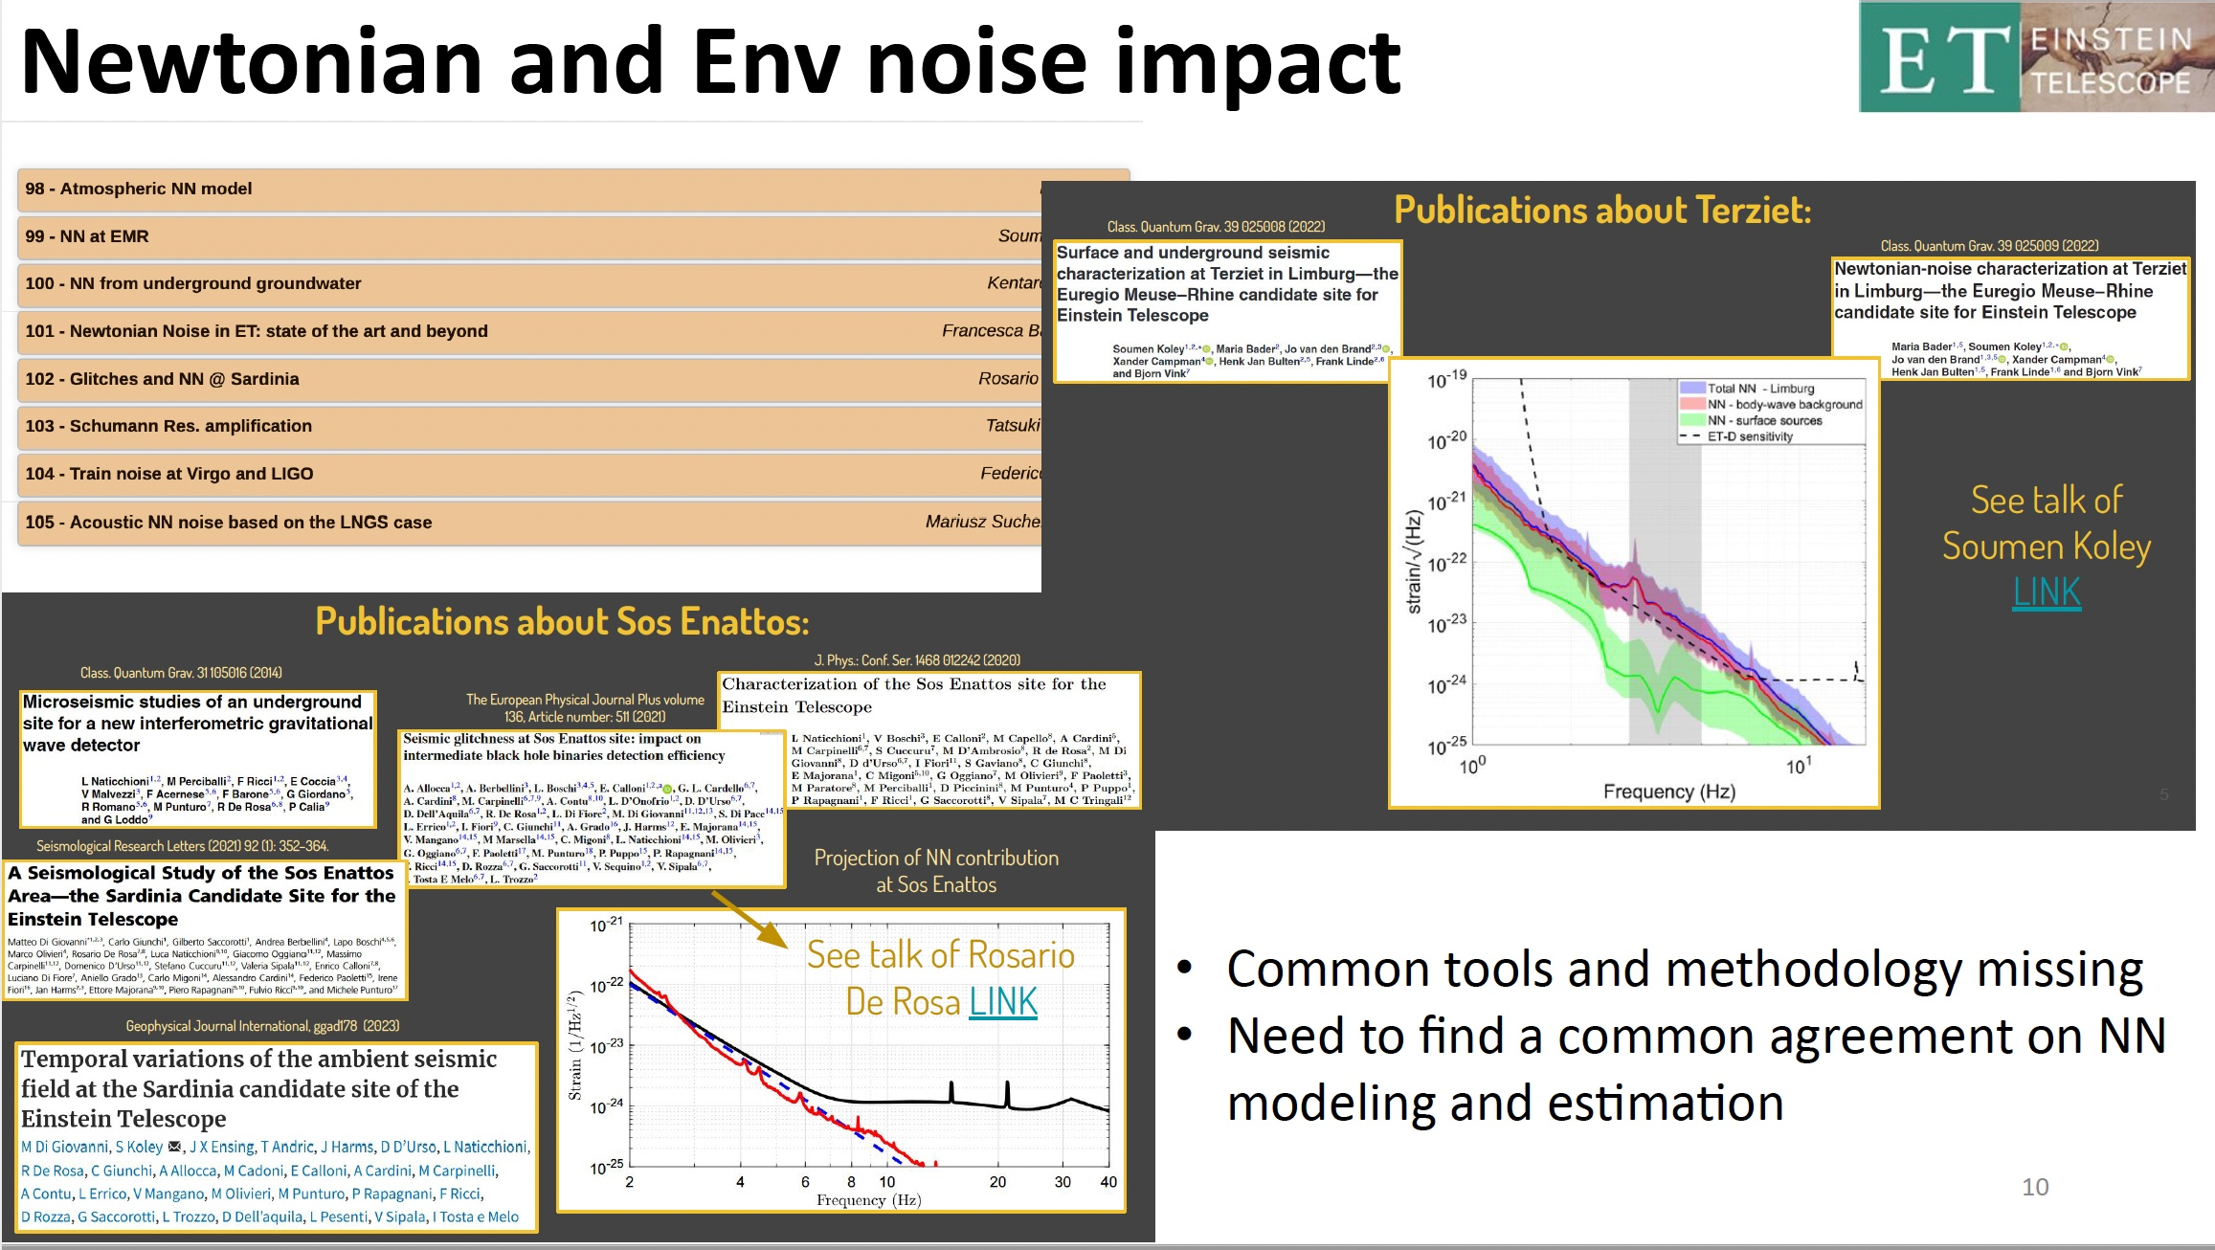

Slide 28
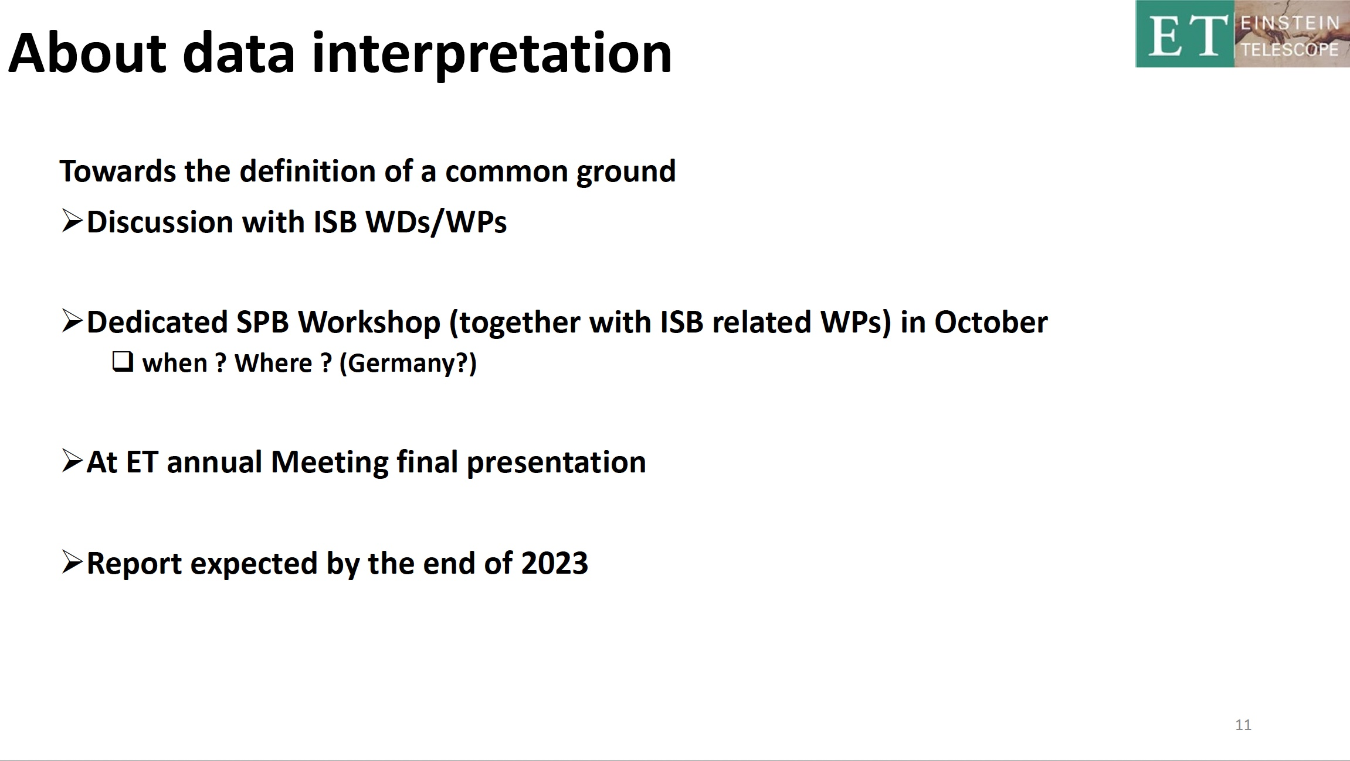
Standardized Data Interpretation
Discussion with ISB on WDs and WPs
Dedicated SPB Workshop including related WPs from ISB – in October
Presentation at ET Annual Meeting in November
Report by End of 2023

